Slide 1



СТРОИТЕЛЬСТВО ДОРОЖНЫХ ОДЕЖД НИЗШЕГО ТИПА

Slide 2

К дорожным одеждам низшего типа относят:
1. покрытия из крупнообломочных грунтов;
2. покрытия из местных грунтов или каменных материалов, укрепленных местными малоактивными материалами (такими как зола уноса, шлак и т.д.);
3. покрытия из грунтов, укрепленных или улучшенных скелетными добавками (щебнем, гравием, шлаком или другими местными материалами);
4. покрытия с использованием дерева (лежневые, бревенчатые сплошные или колейные).
Такие покрытия обладают низкими эксплуатационными качествами – на них быстро образуются колеи, затрудняется проезд в дождливые периоды, пылят.

Slide 3
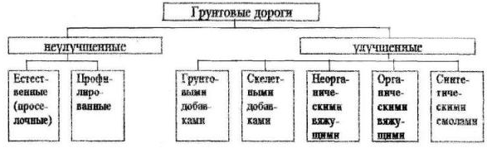
НИЗШИЙ ТИП ПОКРЫТИЯ

Slide 4
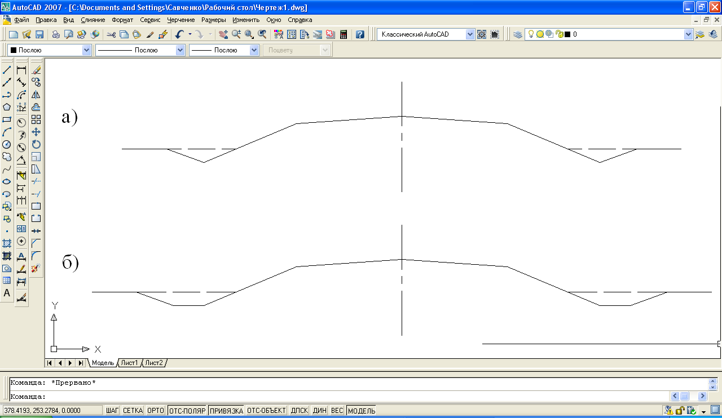
НИЗШИЙ ТИП ПОКРЫТИЯ
ПРОФИЛИРОВАННЫЕ ГРУНТОВЫЕ ДОРОГИ
Рисунок 3.1 – Виды форм боковых каналов:
а) треугольная; б) трапецеидальная

Slide 5
ПРОФИЛИРОВАННЫЕ ГРУНТОВЫЕ ДОРОГИ
Строительство профилированных дорог состоит из следующих технологических операций:
Подготовительные работы. К ним относят разбивочные работы и очистку дорожной полосы от камней, кустарника, леса.
Разрыхление отдельных участков с твердыми грунтами для облегчения работы землеройных машин.
Сосредоточенные земляные работы на резких переломах продольного профиля, подсыпка подходов к малым искусственным сооружениям.
Разработка, перемещение и профилирование грунта для получения нужного поперечного профиля.
Уплотнение грунта. Наиболее ответственной операцией является уплотнение. Требуемую плотность устанавливают в зависимости от ДКЗ и вида грунта. Быстрое уплотнение с одновременным получением наиболее водоустойчивой структуры достигается при оптимальной влажности грунта (табл. 3.1.1)

Slide 6
ПРОФИЛИРОВАННЫЕ ГРУНТОВЫЕ ДОРОГИ
Таблица 3.1.1
Зависимость влажности от вида грунта
Грунт | Оптимальная влажность %
Песчаные | 5 – 9
Супесчаные | 8 – 14
Суглинистые | 13 – 16
Тяжелосуглинистые | 15 – 19
Глинистые | 18 – 25

